Slide 1
Trường
Chào mừng thầy cô
và các em đến với tiết học
1

Slide 2
KHỞI ĐỘNG

Slide 3
Trò chơi: Vòng quay may mắn
Luật chơi: Nhóm gồm 10 HS chuyền tay nhau một đồ vật bất kì. Khi nhạc dừng lại, nếu đồ vật đó trên tay ai, người đó phải kể tên một sở thích hoặc khả năng của mình.

Slide 4
Sở thích và khả năng của em
Tuần 7

Slide 5
NỘI DUNG BÀI HỌC
1
Nhận diện những sở thích của bản thân
2
Nhận diện những khả năng của bản thân.
3
Thể hiện khả năng sở tích của bản thân

Slide 6
KHÁM PHÁ

Slide 7
Hoạt động 1. Nhận diện những sở thích của bản thân.
1

Slide 8
Tham gia trò chơi “Sở thích của tôi”.
- Xác định sở thích của mình và chia sẻ với các bạn:
Gợi ý:
+ Môn học yêu thích.
+ Hoạt động thể thao yêu thích.
+ Loại hình nghệ thuật yêu thích.
+ Trò chơi yêu thích.
+ Những món ăn yêu thích.
+ Màu sắc yêu thích.
Mình thích môn Toán/ Văn/ Lý/ Anh...
Mình thích chơi Liên Quân/búp bê/ nhảy dây...
Mình thích chơi bóng đá/ bóng rổ/ cầu lông...
Mình thích ăn sườn xào/ canh chua/ bít tết...
Mình thích hát/ nhảy/ múa/...
Mình thích màu xanh/ trắng/ hồng...
- Chia sẻ trước lớp điểm giống và khác nhau về sở thích lành mạnh của em và các bạn.
+ Điểm giống nhau: Cùng thích hát, màu đen và món canh chua cá lóc.
+ Điểm khác nhau: Bạn thích bóng rổ còn mình thích cầu lông. Bạn thích nhảy hiện đại còn mình thích múa dân gian.

Slide 10
KẾT LUẬN
Ai cũng có những sở thích riêng. Những sở thích riêng của mỗi người làm nên sự độc đáo của người đó. Mọi sở thích không làm ảnh hưởng đến người khác và xã hội đều được tôn trọng.

Slide 11
2
Hoạt động 2:
Nhận diện những khả năng của bản thân.

Slide 12
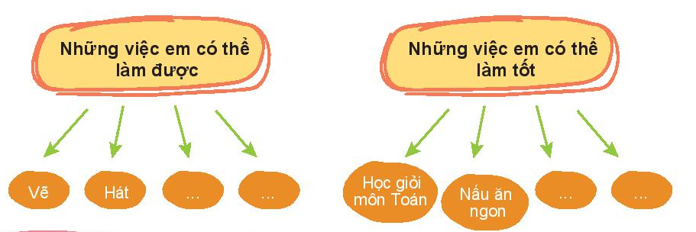
• Xác định khả năng của bản thân (giỏi về lĩnh vực nào học tập, thể thao hay bất kì gì khác…)

Slide 13
• Tìm những bạn có khả năng giống mình để tạo thành nhóm (Liên hệ với các bạn trong lớp để trao đổi)
• Chia sẻ về khả năng các thành viên trong nhóm (chia sẻ những khả năng mình giỏi nhất, ưu điểm bản thân)

Slide 14
Những việc làm hằng ngày:
Những việc em đã làm tốt :
giảng bài cho em hoặc cho bạn,...
học giỏi môn Toán
chơi đàn, chơi cờ, làm đổ chơi, làm hoa
có thành tích trong các cuộc thi
hoà giải mâu thuẫn giữa các bạn,...
vẽ đẹp, thuyết trình, diễn đạt hay,...

Slide 15
LUYỆN TẬP

Slide 16
3
Hoạt động 3:
Thể hiện khả năng sở tích của bản thân

Slide 17
Làm việc theo nhóm cùng khả năng, sở thích để:
- Lựa chọn, xác định sản phẩm mà nhóm sẽ cùng tạo ra.
Ví dụ:
+ Sở thích ca hát thì tạo ra một tiết mục văn nghệ
+ Sở thích vẽ thì cùng nhau tạo một bức tranh.
+ Sở thích làm đồ handmade thì sẽ làm một sản phẩm nào đó bằng tay.
- Hợp tác cùng thực hiện tạo ra sản phẩm (một tiết mục văn nghệ, một bức tranh hoặc một sản phẩm nào đó làm bằng tay,...) để trình bày vào tiết sinh hoạt lớp.

Slide 18
Các nhóm trình bày sản phẩm

Slide 19
VẬN DỤNG

Slide 20
Hành động để thực hiện sở thích lành mạnh, phát huy khả năng của bản thân:
- Tự tin về khả năng và sở thích lành mạnh của bản thân.
- Và chia sẻ với gia đình về sở thích, khả năng của bản thân để được tạo điều kiện phát triển.
- Tham gia các hoạt động, câu lạc bộ theo sở thích của bản thân.
- Thường xuyên rèn luyện những khả năng của bản thân.

Slide 21
Tài liệu được chia sẻ bởi Website VnTeach.Com
https://www.vnteach.com
Một sản phẩm của cộng đồng facebook Thư Viện VnTeach.Com
https://www.facebook.com/groups/vnteach/
https://www.facebook.com/groups/thuvienvnteach/
HƯỚNG DẪN VỀ NHÀ

Slide 22
Chuẩn bị tiết: sinh hoạt lớp
(Thể hiện sở thích, khả năng của bản thân)
- Sơ kết tuần
- Chia sẻ được sản phẩm làm theo nhóm cùng sở thích, khả năng;
- Chia sẻ được việc rèn luyện để phát triển khả năng và sở thích của bản thân.

Slide 23
Cảm ơn thầy cô
và các em đã chú ý lắng nghe

